Slide 1
Camada Física da Computação
Aula 16 – Fourier
2021 – Engenharia da computação
Rodrigo Carareto

Slide 2
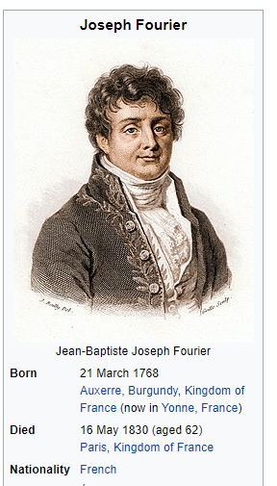
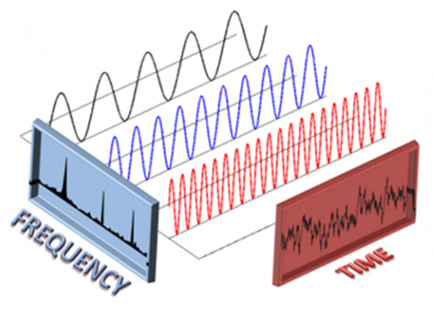
Transformada de Fourier

Slide 3
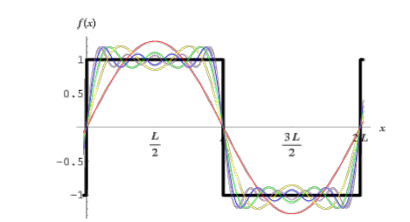
Transformada de Fourier

Slide 4
A transformada de Fourier
Como saber a amplitude e fase de todas as senoide que ando somadas compõem o sinal?

Slide 5
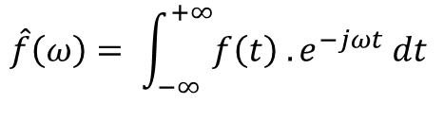
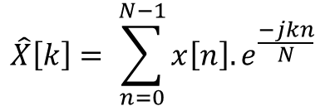
A transformada de Fourier
$$\hat{f}\left(ω\right)= \int_{−∞}^{+∞}{f\left(t\right) . e^{−jωt} dt }$$
$$\hat{X}\left[k\right]= \sum_{n=0}^{N−1}{x\left[n\right]. e^{\frac{−jkn}{N}}}$$

Slide 6
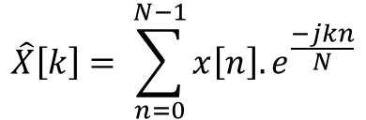
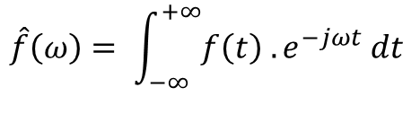
Transformada de Fourier
$$lista de reais →lista de complexos$$
$$\hat{f}\left(ω\right)= \int_{−∞}^{+∞}{f\left(t\right) . e^{−jωt} dt }$$
$$\hat{X}\left[k\right]= \sum_{n=0}^{N−1}{x\left[n\right]. e^{\frac{−jkn}{N}}}$$

Slide 7
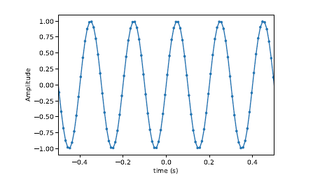
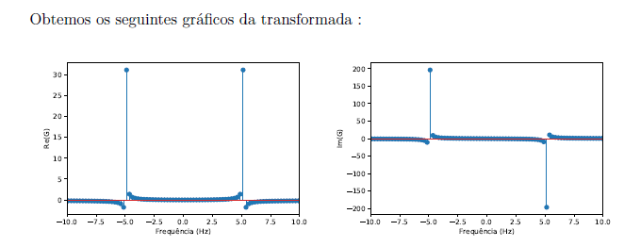

PYTHON
$$x\left(t\right)=sen\left(5t\right)$$

Slide 8
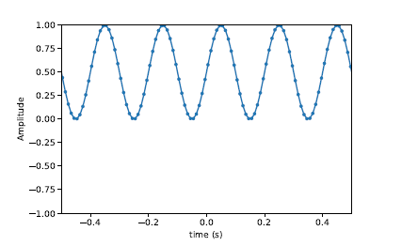
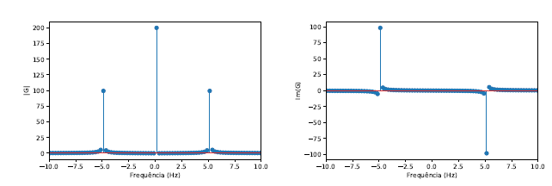

$$x\left(t\right)=0,5+0,5.sen\left(5t\right)$$

Slide 9
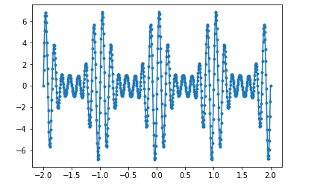
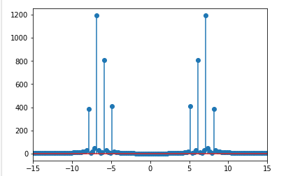
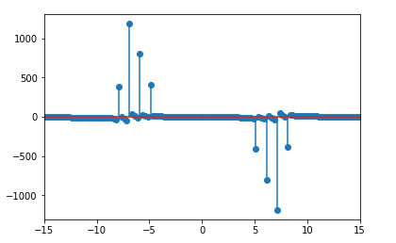
$$x\left(t\right)=sen\left(5t\right)+2.sen\left(6t\right)+3.sen\left(7t\right)+sen(8t)$$

Slide 10
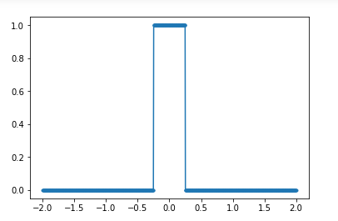
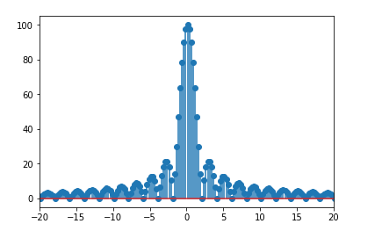
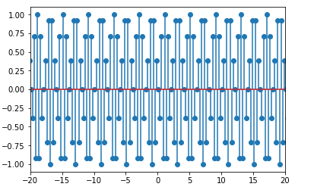
$$pulso de largura 0,5 em torno da origem$$

Slide 11
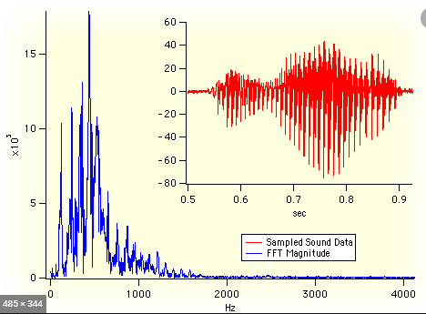
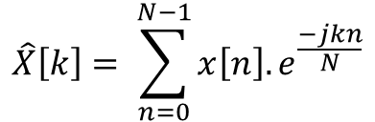
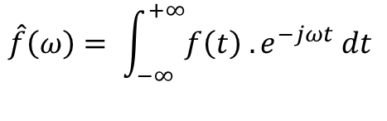
Transformada de Fourier
$$\hat{f}\left(ω\right)= \int_{−∞}^{+∞}{f\left(t\right) . e^{−jωt} dt }$$
$$\hat{X}\left[k\right]= \sum_{n=0}^{N−1}{x\left[n\right]. e^{\frac{−jkn}{N}}}$$

Slide 12

www.insper.edu.br

